Slide 1
Διάγνωση και θεραπεία των μικτών οξεοβασικών διαταραχών
Στρατής Κασιμάτης
Νεφρολόγος, Γ.Ν. Θεσσαλονίκης «Ιπποκράτειο»

Slide 2
ΓΝΩΣΤΟΠΟΙΗΣΗ
Σε σχέση με την παρούσα παρουσίαση, δηλώνω ότι δεν υπάρχει οποιαδήποτε σύγκρουση συμφερόντων

Slide 3
ΔΙΑΤΑΡΑΧΕΣ ΤΗΣ ΟΞΕΟΒΑΣΙΚΗΣ ΙΣΟΡΡΟΠΙΑΣ Ο Ρ Ι Σ Μ Ο Ι
Απλή οξεοβασική διαταραχή είναι μία αρχική διεργασία που τείνει να μεταβάλλει την οξύτητα του αίματος, από «αναπνευστικά» (PaCO₂ ) ή «μεταβολικά» (HCO₃⁻) αίτια
Μικτή διαταραχή της οξεοβασικής ισορροπίας είναι η ταυτόχρονη παρουσία δύο ή περισσότερων απλών διαταραχών, με μεταβολή της οξύτητας του αίματος προς:
την ίδια κατεύθυνση
αντίθετες κατευθύνσεις
Στις μικτές διαταραχές συμπεριλαμβάνονται και οι περιπτώσεις όπου έχουμε δύο ή περισσότερους τύπους, ως προς την παθογένεια ή τη χρονική εξέλιξη, μιας απλής διαταραχής

Slide 4
ΑΠΛΕΣ ΟΞΕΟΒΑΣΙΚΕΣ ΔΙΑΤΑΡΑΧΕΣ ΑΝΤΙΡΡΟΠΙΣΗ
Κάθε απλή οξεοβασική διαταραχή ως προς τη μια παράμετρο – αναπνευστική ή μεταβολική – θα πρέπει να συνοδεύεται από μία κατάλληλη, αντιρροπιστική μεταβολή στην άλλη αντίστοιχη παράμετρο
Η αντιρρόπηση αυτή αποσκοπεί στον μετριασμό της διαταραχής της οξύτητας του αίματος και τείνει να επαναφέρει το pH προς τις φυσιολογικές του τιμές
Η αντιρρόπηση αποτελεί βασικό και καθολικό χαρακτηριστικό κάθε πρωτοπαθούς, απλής διαταραχής της οξεοβασικής ισορροπίας

Slide 5
ΑΠΛΕΣ ΔΙΑΤΑΡΑΧΕΣ ΤΗΣ ΟΞΕΟΒΑΣΙΚΗΣ ΙΣΟΡΡΟΠΙΑΣ
Μεταβολική οξέωση
Μεταβολική αλκάλωση
[H⁺]= 24 x ---------
Αναπνευστική οξέωση
Οξεία
Χρόνια
Αναπνευστική αλκάλωση
Οξεία
Χρόνια
PCO₂
HCO₃⁻

Slide 6
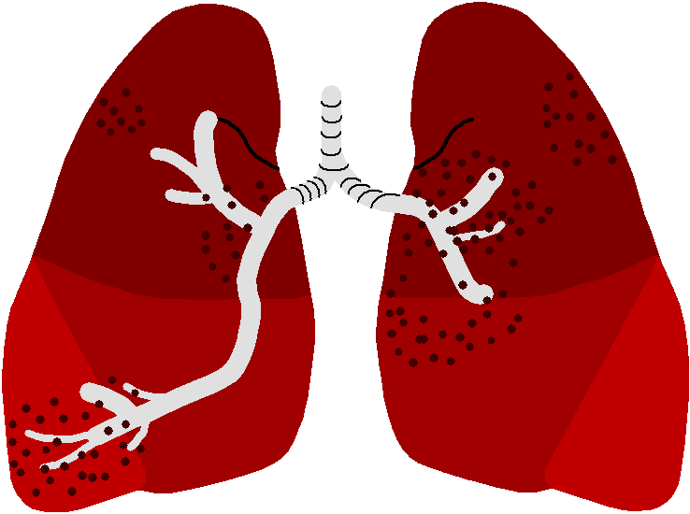
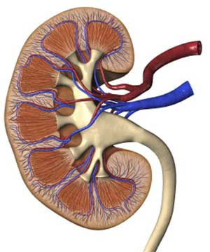
ΑΠΛΕΣ ΔΙΑΤΑΡΑΧΕΣ - ΑΝΤΙΡΡΟΠΗΣΗ
Ο στόχος της αντιρρόπισης: Διατήρηση σταθερού PaCO₂/ HCO₃⁻
Η κατεύθυνση της αντιρροπιστικής μεταβολής θα είναι πάντα η ίδια με αυτήν της αρχικής διαταραχής
Μεταβολική οξέωση
Μεταβολική αλκάλωση
Αναπνευστική οξέωση
Αναπνευστική αλκάλωση

Slide 7
ΑΠΛΕΣ ΔΙΑΤΑΡΑΧΕΣ – ΟΡΙΑ ΑΝΤΙΡΡΟΠΗΣΗΣ
Η φυσιολογική αντιρρόπηση σε απλή διαταραχή της οξεοβασικής ισορροπίας δεν συνιστά στοιχείο μικτής διαταραχής
Η φυσιολογική αντιρρόπηση δεν μπορεί να μεταβάλλει την οξύτητα του αίματος σε κατεύθυνση αντίθετη από αυτήν της πρωταρχικής διαταραχής και σπανίως επαναφέρει το pH του αίματος σε απόλυτα φυσιολογικές τιμές
Στη φυσιολογική αντιρρόπηση υπάρχουν συγκεκριμένα όρια για το εύρος της μεταβολής στις τιμές των PaCO₂ και HCO₃⁻ και ορισμένα χρονικά διαστήματα για την ολοκλήρωση της

Slide 8
ΠΡΟΣΕΓΓΙΣΗ ΜΙΚΤΩΝ ΔΙΑΤΑΡΑΧΩΝ ΒΑΣΙΚΕΣ ΑΡΧΕΣ
Έλεγχος του pH
Ιστορικό και κλινική εξέταση
Ορισμός της πρωτοπαθούς διαταραχής
Εκτίμηση της φυσιολογικής αντιρρόπησης
Εύρος αντιρρόπησης
Όρια αντιρρόπησης
Χρονικές προϋποθέσεις εκδήλωσης της
Εκτίμηση του Χάσματος Ανιόντων (ΧΑ)
Υπολογισμός του χάσματος ανιόντων
Υπολογισμός της αναλογίας της αύξησης του χάσματος ανιόντων (ΔΧΑ) προς τη μείωση των διττανθρακικών (ΔHCO₃⁻)
Εντόπιση μικτών διαταραχών

Slide 9
ΜΕΤΑΒΟΛΙΚΗ ΟΞΕΩΣΗ ΦΥΣΙΟΛΟΓΙΚΗ ΑΝΤΙΡΡΟΠΗΣΗ
Σε μεταβολική οξέωση αναπτύσσεται αντιρροπιστική υπέρπνοια με μείωση του PaCO₂ που μπορεί να υπολογιστεί από τον τύπο:
Αναμενόμενο PaCO₂ = 1,5 x HCO₃⁻ + 8 ± 2 (Winters) ⁽¹⁾
ή
Για κάθε 1 mmol/l ελάττωσης των HCO₃⁻ αναμένεται πτώση του PaCO₂ κατά 1,2 mmHg ⁽²⁾
Η αντιρρόπηση ξεκινάει μέσα σε μισή ώρα και ολοκληρώνεται σε 12-24 ώρες
Το όριο της αντιρρόπησης για το PaCO₂ είναι τα 10 mmHg
(1) Albert et al, Ann Intern Med 66,312-322 (1967)
(2) Bushinsky et al, Kidney Int 1982;22:311

Slide 10
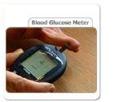
ΜΕΤΑΒΟΛΙΚΗ ΟΞΕΩΣΗ ΑΝΑΠΝΕΥΣΤΙΚΗ ΑΝΤΙΡΡΟΠΗΣΗ
Έφηβος 16 ετών
Ιστορικό: Πολυουρία και πολυδιψία από 15ημέρου
Κλινικά: Σύγχυση, υπογκαιμία
pH : 7,25 (οξυαιμία)
HCO₃⁻ : 10 mmol/L (μεταβολική οξέωση)
Σάκχαρο: 600 mg/dl, ΧΑ: 21, κετόνη (+)
Διαβητική κετοξέωση
PaCO₂ : 23 mmHg
Αναμενόμενο PaCO₂ = 40-[(24-10) x 1,2] = 40-16,8 = 23,2 mmHg
ΔΕΝ υπάρχει ένδειξη αναπνευστικής διαταραχής
Αν το μετρούμενο PaCO₂ >>23 mmHg →
Θα συνυπήρχε αναπνευστική οξέωση
Αν το μετρούμενο PaCO₂ <<23 mmHg →
Θα συνυπήρχε αναπνευστική αλκάλωση

Slide 11
ΜΕΤΑΒΟΛΙΚΗ ΑΛΚΑΛΩΣΗ ΦΥΣΙΟΛΟΓΙΚΗ ΑΝΤΙΡΡΟΠΗΣΗ
Σε μεταβολική αλκάλωση εκδηλώνεται αντιρροπιστικά υποαερισμός με αύξηση του PaCO₂ που μπορεί να υπολογιστεί από τον τύπο:
Για κάθε 1 mmol/L αύξηση των HCO₃⁻ αναμένεται αύξηση του PaCO₂ κατά 0,7 mmHg ⁽¹⁾
Το όριο της αντιρρόπησης για το PaCO₂ είναι τα 60 mmHg
(1) Javaheri et al, Chest 1982;81:296-301

Slide 12
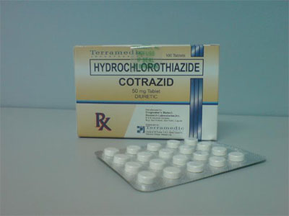
ΜΕΤΑΒΟΛΙΚΗ ΑΛΚΑΛΩΣΗ ΑΝΑΠΝΕΥΣΤΙΚΗ ΑΝΤΙΡΡΟΠΗΣΗ
Άντρας 60 ετών
Ιστορικό: ΧΑΠ, Δεξιά καρδιακή ανεπάρκεια υπό θειαζίδη
Κλινικά: Δύσπνοια
pH : 7,48 (αλκαλαιμία)
HCO₃⁻ : 50 mmol/L (μεταβολική αλκάλωση)
Κ⁺: 3 mmol/L
Μεταβολική αλκάλωση από διουρητικά
PaCO₂ : 70 mmHg
Αναμενόμενο PaCO₂ από αντιρρόπηση =
40 + [(50 - 24) Χ 0,7] = 40 + 18,2 = 58,2 mmHg →
Επειδή 70>>58,2 και επειδή τα 60 mmHg είναι το όριο της αναπνευστικής αντιρρόπησης συνυπάρχει αναπνευστική οξέωση
Αν το μετρούμενο PaCO₂ << 58 mmHg →
Θα συνυπήρχε αναπνευστική αλκάλωση

Slide 13
ΑΝΑΠΝΕΥΣΤΙΚΗ ΟΞΕΩΣΗ ΦΥΣΙΟΛΟΓΙΚΗ ΑΝΤΙΡΡΟΠΗΣΗ
Σε οξεία αναπνευστική οξέωση εκδηλώνεται άμεσα μία αύξηση των HCO₃⁻ σύμφωνα με την αντίδραση:
↑CO₂ + Η₂Ο → Η₂CO₃ → Η⁺ + ↑HCO⁻₃
Η σχετική αύξηση των HCO₃⁻ δεν ξεπερνά τα 2- 4 mmol/L
Σε χρόνια αναπνευστική οξέωση εκδηλώνεται αντιρροπιστικά αύξηση των HCO₃⁻ μέσα από αυξημένη νεφρική παραγωγή τους που μπορεί να υπολογιστεί από τον τύπο:
Για κάθε 1 mmHg αύξηση του PCO₂ αναμένεται αύξηση των HCO₃⁻ κατά 0,35 mmol/L ⁽¹⁾
Το όριο της αντιρρόπησης για τα HCO₃⁻ είναι τα 45 mmol/L
Η αντιρρόπηση ξεκινάει την 1^{η} ημέρα και ολοκληρώνεται σε 4 ημέρες
(1) Brackett NCJ et al, N Engl J Med 1969;280:124-30

Slide 14
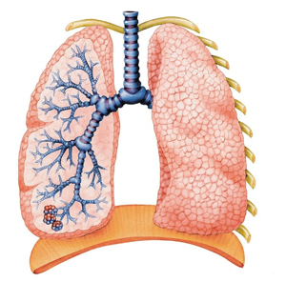
ΑΝΑΠΝΕΥΣΤΙΚΗ ΟΞΕΩΣΗ ΜΕΤΑΒΟΛΙΚΗ ΑΝΤΙΡΡΟΠΗΣΗ
Άντρας 60 ετών
Ιστορικό: Χρόνια βρογχίτιδας, διάρροιες από ημερών
Κλινικά: Εμπύρετο, δύσπνοια
pH : 7,25 (οξυαιμία)
PaCO₂ : 70 mmHg
Αναπνευστική οξέωση
HCO₃⁻ : 30 mmol/L
Αναμενόμενα HCO₃⁻ από αντιρρόπηση =
24 + [(70 - 40) x 0,35] = 24 + 10,5 = 34,5 mmol/L→
Επειδή 30 < 34,5 φαίνεται να συνυπάρχει μεταβολική οξέωση από τις διάρροιες. Εναλλακτικά θα μπορούσε να συνυπάρχει οξεία συνιστώσα (πνευμονία) σε μια ηπιότερη χρόνια αναπνευστική οξέωση
Αν τα υπολογιζόμενα HCO₃⁻ >> 36 mmol/L →
Θα συνυπήρχε μεταβολική αλκάλωση

Slide 15
ΑΝΑΠΝΕΥΣΤΙΚΗ ΑΛΚΑΛΩΣΗ ΦΥΣΙΟΛΟΓΙΚΗ ΑΝΤΙΡΡΟΠΗΣΗ
Σε οξεία αναπνευστική αλκάλωση εκδηλώνεται άμεσα μια μείωση των HCO₃⁻ σύμφωνα με την αντίδραση:
↓CO₂ + Η₂Ο → Η₂CO₃ → Η⁺ + ↓HCO₃⁻
Η σχετική μείωση των HCO₃⁻ δεν ξεπερνά τα 2-4 mmol/l
Σε χρόνια αναπνευστική αλκάλωση εκδηλώνεται αντιρροπιστικά ελάττωση των HCO₃⁻ μέσα από αυξημένη νεφρική αποβολή τους που μπορεί να υπολογιστεί από τον τύπο:
Για κάθε 1 mmHg μείωση του PCO₂ αναμένεται ελάττωση των HCO₃⁻ κατά 0,5 mmHg⁽¹⁾
Το όριο της αντιρρόπησης για τα HCO₃⁻ είναι τα 12 mmol/l
Η αντιρρόπηση ολοκληρώνεται σε 3-5 ημέρες
(1) Gennari FJ et al, J Clin Invest 51,1722-1729(1972)

Slide 16
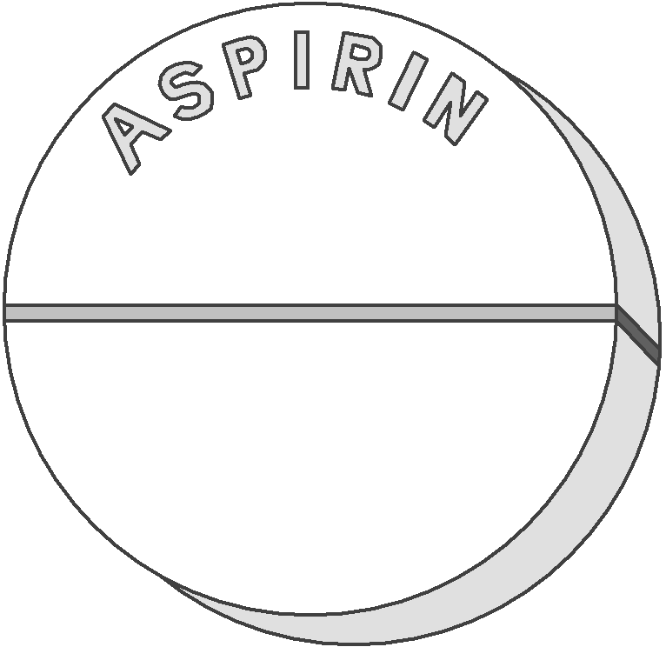
ΑΝΑΠΝΕΥΣΤΙΚΗ ΑΛΚΑΛΩΣΗ ΜΕΤΑΒΟΛΙΚΗ ΑΝΤΙΡΡΟΠΗΣΗ
Γυναίκα 18 ετών
Ιστορικό: Βρέθηκε στο σπίτι της σε λήθαργο
Κλινικά: Ταχύπνοια, μη ειδικά σημεία από το ΚΝΣ
pH : 7,46 (αλκαλαιμία)
PaCO₂ : 19 mmHg (αναπνευστική αλκάλωση)
Σαλικυλικά: 75 mg/dl
Αναπνευστική αλκάλωση από δηλητηρίαση από ασπιρίνη
HCO₃⁻ : 13 mmol/l
Η αναπνευστική αλκάλωση είναι προφανώς οξεία, χωρίς νεφρική αντιρρόπηση → αναμενόμενα HCO₃⁻ :24 - 4 = 20
Επειδή 13<<20 συνυπάρχει μεταβολική οξέωση
Αν τα υπολογιζόμενα HCO₃⁻ >> 20 mmol/L →
Θα συνυπήρχε μεταβολική αλκάλωση

Slide 17
ΤΟ pH ΣΤΙΣ ΜΙΚΤΕΣ ΔΙΑΤΑΡΑΧΕΣ
Μικτή οξεοβασική διαταραχή είναι η ταυτόχρονη παρουσία δύο ή περισσότερων απλών διαταραχών, οι οποίες μπορεί να μεταβάλλουν την οξύτητα του αίματος προς την ίδια ή προς αντίθετες κατευθύνσεις
Σε μικτές οξεοβασικές διαταραχές που μεταβάλλουν την οξύτητα του αίματος προς την ίδια κατεύθυνση το pH του αίματος έχει εμφανώς παθολογικές τιμές
[H⁺]= 24 x --------- [H⁺]= 24 x ---------
PCO₂
PCO₂
HCO₃⁻
HCO₃⁻
Διουρητικά σε ασθενή με καρδιακή ανεπάρκεια
Παρόξυνση ΧΑΠ σε ασθενή με ΧΝΑ
Notes:
Τεχνική τροποποίηση στον Πίνακα

Slide 18
ΜΙΚΤΕΣ ΔΙΑΤΑΡΑΧΕΣ ΜΕ ΦΥΣΙΟΛΟΓΙΚΟ pH
Σε μικτές οξεοβασικές διαταραχές που μεταβάλλουν την οξύτητα του αίματος προς αντίθετες κατευθύνσεις είναι δυνατόν το pH του αίματος να έχει φυσιολογικές τιμές
[H⁺]= 24 x --------- [H⁺]= 24 x ---------
Φυσιολογικό pH με έκδηλα παθολογικές τιμές PCO₂ και HCO₃⁻ είναι ενδεικτικά μικτής διαταραχής. Συνεκτιμούνται πάντα το ιστορικό και η παρούσα νόσος
PCO₂
PCO₂
HCO₃⁻
HCO₃⁻
Οξεία αναπνευστική αλκάλωση και μεταβολική οξέωση
σε δηλητηρίαση από σαλικυλικά
Μεταβολική αλκάλωση από διουρητικά
σε ασθενή με ΧΑΠ

Slide 19
ΜΙΚΤΕΣ ΔΙΑΤΑΡΑΧΕΣ ΜΕ ΦΥΣΙΟΛΟΓΙΚΟ pH
Σε μικτές διαταραχές της οξεοβασικής ισορροπίας από συνύπαρξη μεταβολικής οξέωσης και μεταβολικής αλκάλωσης είναι δυνατό το pH του αίματος να έχει φυσιολογικές τιμές. Στην περίπτωση αυτή δεν θα υπάρχει αναπνευστική συμμετοχή
[H⁺]= 24 x ---------
Διαγνωστική προσπέλαση
Ιστορικό και κλινική εξέταση
Χάσμα ανιόντων
Λευκωματίνη ορού
Ηλεκτρολυτικές διαταραχές
PCO₂
[HCO₃⁻]

Slide 20
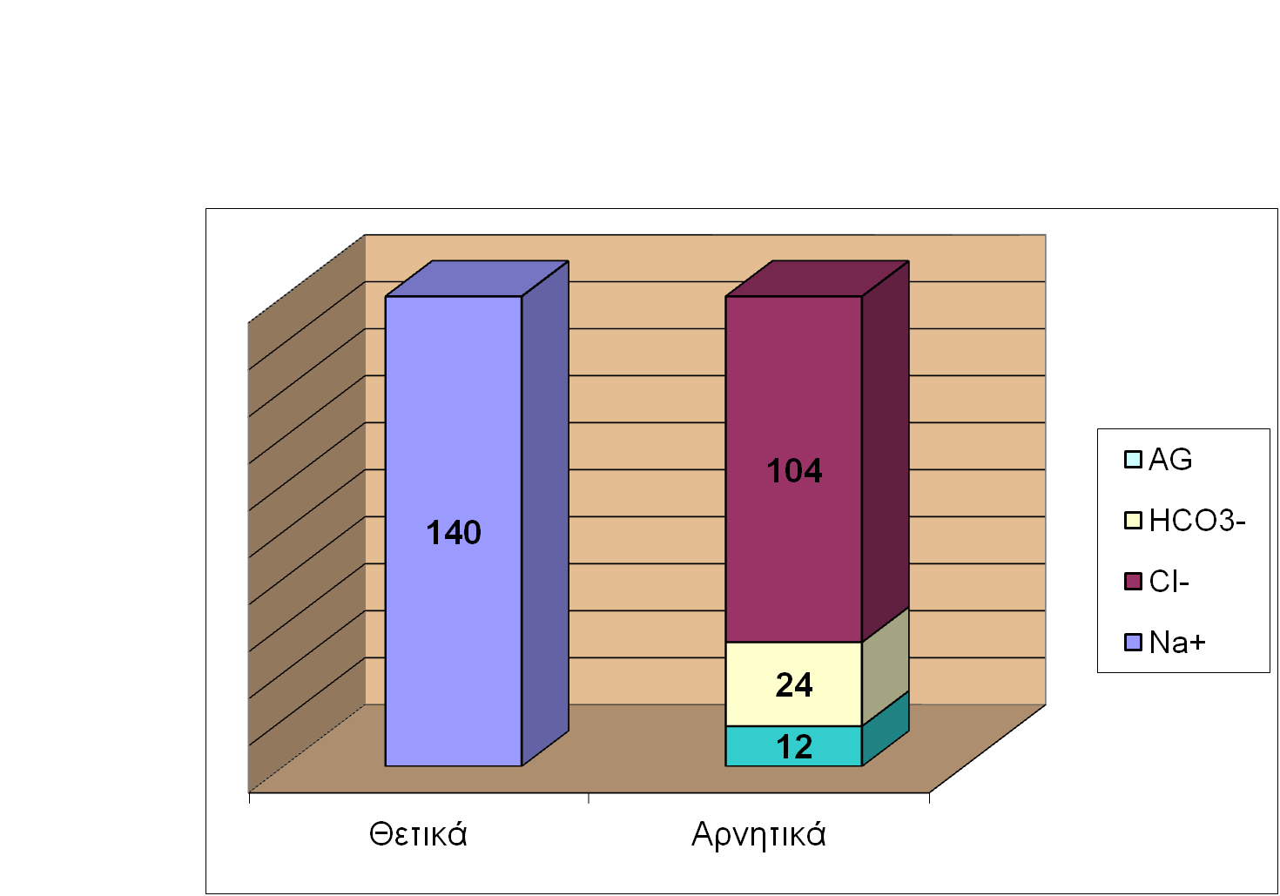
ΧΑΣΜΑ ΑΝΙΟΝΤΩΝ (ΧΑ)

Slide 21
ΧΑΣΜΑ ΑΝΙΟΝΤΩΝ ΚΑΙ ΜΙΚΤΕΣ ΔΙΑΤΑΡΑΧΕΣ
Το ↑ Χάσμα Ανιόντων (ΧΑ) αποτυπώνει την παρουσία οξέων που έχουν προστεθεί και συνιστά κριτήριο μεταβολικής οξέωσης
Προϋποθέσεις εκτίμησης του ΧΑ
Φυσιολογικές τιμές εργαστηρίου για χλώριο
Φυσιολογική τιμή ΧΑ ~ 12 mEq/l όταν το Cl⁻ ~104 mmol/L
Διόρθωση ΧΑ αν οι λευκωματίνες << 4 ή >> 4 g/dl
Οι λευκωματίνες συνεισφέρουν στο φυσιολογικό χάσμα ανιόντων κατά 2,3 mEq/L ανά g/dl λευκωματίνης ⁽¹⁾. Για κάθε χαμηλή ή ψηλή τιμή λευκωματίνης το ΧΑ θα πρέπει να διορθώνεται αντίστοιχα κατά 2,3 mEq/L για κάθε g/dl απόκλιση από τη φυσιολογική τιμή των 4 g/dl
(1) Feldman et al, J Lab Clin Med. 2005;146:317-20

Slide 22
ΜΙΚΤΕΣ ΔΙΑΤΑΡΑΧΕΣ ΜΕ ΦΥΣΙΟΛΟΓΙΚA pH – PCO₂ –HCO₃⁻
Άντρας 25 ετών
Ιστορικό: Πολλές διάρροιες από 48ώρου
Κλινικά: Υπογκαιμία
pH: 7,39 (κφ)
HCO₃⁻ : 24 mmol/L (κφ)
PaCO₂: 39 mmHg (κφ)
[H⁺]= 24 x ------------
ΧΑ: 22 mEq/L
Ο ασθενής θα μπορούσε να έχει μεταβολική οξέωση (απώλειες HCO⁻₃ στις διάρροιες) χωρίς μεταβολή της [HCO₃⁻] στο αίμα λόγω υπογκαιμίας (μεταβολική αλκάλωση)
Το ↑ΧΑ θα μπορούσε να οφείλεται σε:
Λευκωματίνη: 5 g/dl, γαλακτικό: 7 mmol/L
Μεταβολική οξέωσης από προσθήκη οξέος
Λευκωματίνη: 7 g/dl, γαλακτικό: κφ
Υπερλευκωματιναιμία από υπογκαιμία
PCO₂
[HCO₃⁻]

Slide 23
ΔΧΑ/ ΔHCO₃⁻ ΚΑΙ ΜΙΚΤΕΣ ΔΙΑΤΑΡΑΧΕΣ
Ο λόγος της αύξησης του χάσματος ανιόντων (ΔΧΑ) προς τη μείωση των διττανθρακικών (ΔHCO₃⁻), από τις φυσιολογικές τιμές, μπορεί να αποκαλύψει μικτές διαταραχές
ΔΧΑ/ ΔHCO₃⁻ << 1 → Συνυπάρχει
Υπερχλωραιμική μεταβολική οξέωση
Χρόνια αναπνευστική αλκάλωση
ΔΧΑ/ ΔHCO₃⁻ >> 1 → Συνυπάρχει
Μεταβολική αλκάλωση
Χρόνια αναπνευστική οξέωση

Slide 24
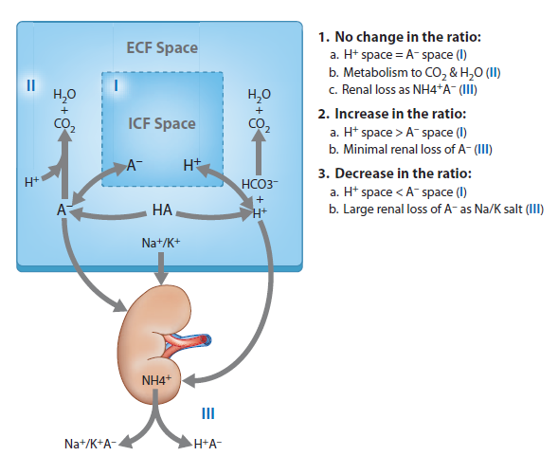
ΔΧΑ/ ΔHCO₃⁻ ΚΑΙ ΜΙΚΤΕΣ ΔΙΑΤΑΡΑΧΕΣ
Σε μεταβολική οξέωση από προσθήκη οξέος ο ΔΧΑ/ ΔHCO₃⁻ μπορεί να απέχει σημαντικά από το 1 ανάλογα με τον σχετικό όγκο κατανομής των ανιόντων και τη νεφρική τους κάθαρση, χωρίς αυτό να σημαίνει επιπλέον απλή οξεοβασική διαταραχή ⁽¹⁾. Όταν πάντως τα ανιόντα αυτά απομακρύνονται στα ούρα με συνοδά κατιόντα διαφορετικά του NH₄⁺ συνυπάρχει και υπερχλωραιμική μεταβολική οξέωση
⁽¹⁾ Rastegar, J Am Soc Nephrol. 2007 Sep;18(9):2429-31

Slide 25
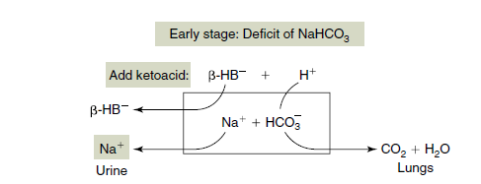
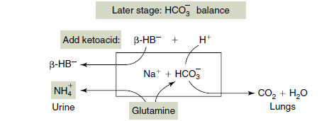
ΔΧΑ/ ΔHCO₃⁻ ΕΜΜΕΣΗ ΑΠΩΛΕΙΑ NaHCO₃
Έφηβος 16 ετών με διαβητική κετοξέωση
Διατηρεί σχετικά καλή νεφρική λειτουργία
pH: 7,25 / PaCO₂: 23 mmHg / HCO⁻₃: 10 mmol/L / ΧΑ: 22 mEq/L
ΔΧΑ/ ΔHCO₃⁻ = 10/15 = 0,65 <<1 →
Αναπνευστική αλκάλωση
Υπερχλωραιμική μεταβολική οξέωση
Halperin, in Fluid, Electrolyte and acid-base physiology, 3rd ed.

Slide 26
ΤΡΙΠΛΕΣ ΔΙΑΤΑΡΑΧΕΣ
Γυναίκα 72 ετών
Ιστορικό: Συμφορητική καρδιακή ανεπάρκεια, Σ/Δ, ΧΝΑ
Παρούσα νόσος: Έμετοι από εβδομάδας, αδυναμία σίτισης, παρόξυνση ΧΝΑ
pH : 7,55 (αλκαλαιμία)
PaCO₂ : 21 mmHg(αναπνευστική αλκάλωση)
HCO₃⁻ : 18 mmol/L
Αναμενόμενα HCO₃⁻ ,στα πλαίσια χρόνιας αναπνευστικής αλκάλωσης από καρδιακή ανεπάρκεια =
24- [(40-21) Χ 0,5]= 14,5
Επειδή 14,5<18 συνυπάρχει μεταβολική αλκάλωση
ΧΑ:26, Κ:3.3, Λευκωματίνες:4g/dl, Σάκχαρο:250mg/dl, Γαλακτικά: 3,2 mmol/L
To XA είναι αυξημένο, με φυσιολογικές λευκωματίνες, στα πλαίσια του ιστορικού και της παρούσας νόσου → συνυπάρχει και μεταβολική οξέωση από προσθήκη οξέων
ΔΧΑ/ ΔHCO₃⁻ = 14/6 > 2 (μεταβολική αλκάλωση)

Slide 27
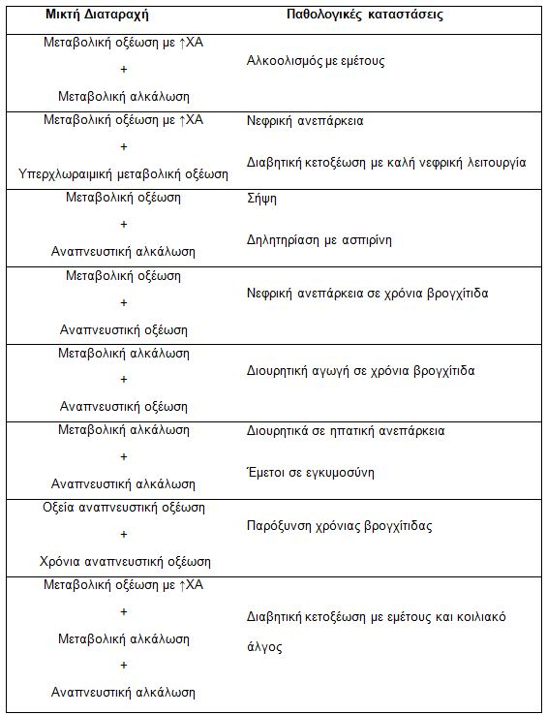
ΜΙΚΤΕΣ ΔΙΑΤΑΡΑΧΕΣ ΣΤΗΝ ΚΛΙΝΙΚΗ ΠΡΑΞΗ
Οι μικτές διαταραχές είναι συνήθεις σε νοσηλευόμενους ασθενείς με σοβαρά και σύνθετα προβλήματα
Συγκεκριμένες μικτές διαταραχές συμβαίνουν συχνότερα στην κλινική πράξη

Slide 28
ΜΙΚΤΕΣ ΔΙΑΤΑΡΑΧΕΣ ΘΕΡΑΠΕΥΤΙΚΕΣ ΑΡΧΕΣ
Η ανίχνευση των μικτών διαταραχών βοηθά στην ιεράρχηση των θεραπευτικών στόχων σε σύνθετα κλινικά προβλήματα
Σε ταυτόχρονη παρουσία απλών διαταραχών που μεταβάλλουν την οξύτητα του αίματος προς την ίδια κατεύθυνση, η ίδια η οξυαιμία ή η αλκαλαιμία μπορεί να αποτελούν κύριο θεραπευτικό στόχο
Σε άλλες περιπτώσεις η υπογκαιμία συνιστά τον κύριο παράγοντα κινδύνου και θεραπευτική προτεραιότητα είναι η αποκατάσταση του εξωκυττάριου όγκου
Οι ηλεκτρολυτικές διαταραχές συνδέονται στενά με τις διαταραχές της οξεοβασικής ισορροπίας. Η πρόληψη της υποκαλιαιμίας μπορεί συχνά να είναι πρωταρχικής σημασίας

Slide 29
ΘΕΡΑΠΕΙΑ ΟΞΥΑΙΜΙΑΣ
Στόχος η διατήρηση του pH αίματος > 7,2
Καρδιακή συσταλτικότητα
Χορήγηση NaHCO₃
↑ CO₂ → Ενδοκυττάρια οξέωση
Ταχεία χορήγηση
Συνθήκες ιστικής υποξίας
Αιμοκάθαρση σε σοβαρή νεφρική ανεπάρκεια
Ελεγχόμενος υπεραερισμός
↓ PaCO₂

Slide 30
ΚΛΙΝΙΚΕΣ ΕΚΔΗΛΩΣΕΙΣ ΑΛΚΑΛΑΙΜΙΑΣ
Ελάττωση εγκεφαλικής ροής αίματος
Σύγχυση - Λήθαργος
Νευρομυική ευερεθιστότητα
↓Ca²⁺
Ελάττωση συσταλτικότητας μυοκαρδίου ⁽¹⁾
H σοβαρού βαθμού αλκαλιαιμία συνοδεύεται από υψηλή θνητότητα ως και 49% για τιμές pH≥ 7,60 ⁽²⁾
(1) Sabatini, Kidney Int. 1996 Mar;49(3):906-17
(2) Anderson et al, South Med J. 1987;80:729-33

Slide 31
ΘΕΡΑΠΕΙΑ ΑΛΚΑΛΑΙΜΙΑΣ
Στόχος η ελάττωση του pH αίματος < 7,5
Σε διασωληνωμένο ασθενή ρύθμιση του αερισμού
Σε μεταβολική αλκάλωση με έλλειμμα ηλεκτρολυτών χορήγηση NaCl και KCl. Προσοχή σε:
Χρόνια υπονατριαιμία
Περαιτέρω απώλειες καλίου κατά την νεφρική αποβολή των HCO₃⁻
Έλλειμμα Mg²⁺
Σε γαστρική παροχέτευση χορήγηση αναστολέων της γαστρικής αντλίας H⁺
Σε κατακράτηση NaHCO₃ , σε σοβαρή νεφρική ανεπάρκεια, μπορεί να χρειαστεί αιμοκάθαρση με διάλυμα χαμηλό σε HCO₃⁻

Slide 32
ΔΙΟΥΡΗΤΙΚΑ ΣΕ ΑΝΑΠΝΕΥΣΤΙΚΗ ΟΞΕΩΣΗ
Άντρας 60 ετών με δύσπνοια, σε έδαφος ΧΑΠ και δεξιάς καρδιακής ανεπάρκειας υπό θειαζίδη
pH: 7,48 / HCO₃⁻: 50 mmol/l / Κ⁺: 3 mmol/L
PaCO₂ : 70 mmHg
Μεταβολική αλκάλωση από διουρητικά
με συνυπάρχουσα χρόνια αναπνευστική οξέωση
Σε επιπρόσθετη μεταβολική αλκάλωση επί χρόνιας αναπνευστικής οξέωσης, ενώ η οξυαιμία βελτιώνεται υπάρχει κίνδυνος επιδείνωσης της υπερκαπνίας⁽¹⁾. Η θεραπεία της μεταβολικής αλκάλωσης βελτιώνει την αναπνευστική λειτουργία
Σε περιπτώσεις υπερκαπνικής πνευμονικής νόσου με έκπτυξη του εξωκυττάριου χώρου και ένδειξη για χορήγηση διουρητικών, η ακεταζολαμίδη, σε αντίθεση με τα άλλα διουρητικά που προκαλούν μεταβολική αλκάλωση, μπορεί να αποβάλλει τα HCO₃⁻ στα ούρα
(1) Bear et al, Can Med Assoc J. 1977;117:900-3

Slide 33
ΜΙΚΤΕΣ ΔΙΑΤΑΡΑΧΕΣ ΘΕΡΑΠΕΥΤΙΚΑ ΠΡΟΒΛΗΜΑΤΑ
Σε μικτές οξεοβασικές διαταραχές, η εντόπιση και η αντιμετώπιση της μια μόνο από αυτές, συχνά αναδεικνύει τη δεύτερη
Άντρας 25 ετών με πολλές διάρροιες από 48ώρου και κλινικά σημεία υποογκαιμίας
pH: 7,39 / HCO₃⁻: 24 mmol/L / PaCO₂: 39 mmHg
Μεταβολική αλκάλωση από υπογκαιμία και μεταβολική οξέωση από απώλειες HCO₃⁻
Αν αντιμετωπίσουμε μόνο τη μεταβολική αλκάλωση με χορήγηση NaCl, θα αποκαλυφθεί η οξυαιμία από τη συνυπάρχουσα μεταβολική οξέωση
Απαιτείται η συγχορήγηση και NaHCO₃ για αναπλήρωση του ελλείμματος HCO₃⁻

Slide 34
ΣΥΝΟΨΗ
Οι μικτές διαταραχές της οξεοβασικής ισορροπίας είναι συχνές στην κλινική πράξη και η αποσαφήνισή τους βοηθά στον καλύτερο σχεδιασμό της θεραπείας για την πρόληψη των σχετικών κινδύνων
Η διάκριση δύο ή περισσότερων απλών διαταραχών απαιτεί συστηματική προσέγγιση των βασικών παραμέτρων της οξεοβασικής ισορροπίας και αξιολόγηση του εύρους και των ορίων των φυσιολογικών αντιρροπιστικών μηχανισμών
Η χρήση επιπρόσθετων παραμέτρων όπως το χάσμα ανιόντων και οι μεταβολές του βοηθά στη διάκριση σύνθετων διαταραχών
Τα αποτελέσματα από την ανάλυση των αερίων αίματος και των ηλεκτρολυτών θα πρέπει πάντα να επιβεβαιώνονται και να ενσωματώνονται στα δεδομένα από το ιστορικό και την κλινική εξέταση

Slide 35
Ευχαριστώ πολύ

